Slide 1




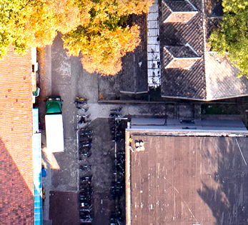
习题课

Slide 2


01
第一次作业

Slide 3
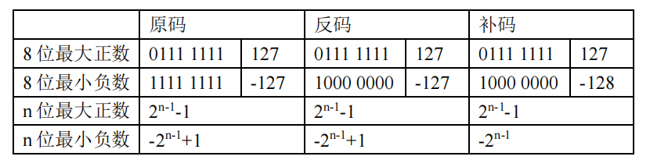
第一次作业
6.2 回答如下问题：
1）对于 8 位二进制原码、反码和补码整数类型，能够表示的最大的正数分别是多少？
请分别以二进制和十进制形式写出结果；
2）对于 8 位二进制原码、反码和补码整数类型，能够表示的最小的负数分别是多少？
请分别以二进制和十进制形式写出结果；
3）对于 n 位二进制原码、反码和补码整数类型，能够表示的最大的正数分别是多少？
4）对于 n 位二进制原码、反码和补码整数类型，能够表示的最小的负数分别是多少？

Slide 4
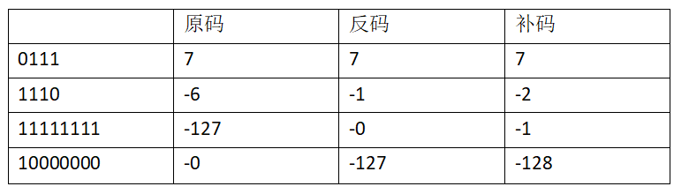
第一次作业
6.3 将下列二进制数转化为十进制数，假设此二进制数分别为原码、反码和补码整数。
1）0111
2）1110
3）11111111
4）10000000

Slide 5
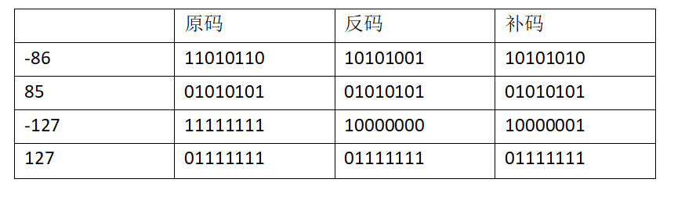
第一次作业
6.4 将下列十进制数转化为 8 位二进制原码、反码和补码整数。
1）-86
2）85
3）-127
4）127

Slide 6
第一次作业
6.5 如果二进制补码整数最后一位是 0，表明该数是偶数，如果最后两位是 00，则表明该数
的什么特点？
该数是 4 的倍数。

Slide 7
第一次作业
6.6 做下列二进制加法运算，给出二进制形式的结果：
1）1010+0101 = 1111
3）1110+0001 = 1111
1010
+ 0101
1110
+ 0001
= 1111
= 1111
2）0001+1111 = 0000
4）0111+0110 = 1101
0001
+ 1111
0111
+ 0110
= (1)0000
= 1101

Slide 8
第一次作业
6.7 对于一个二进制数，如果向右移一位，则意味着进行了什么运算？
n/2

Slide 9
第一次作业
6.8 做下列二进制补码整数加法运算，给出十进制形式的结果，并判断是否产生溢出。
1）1101+01010101
11111101
+ 01010101
= (1) 01010010
二进制转十进制：
1×2⁶ + 0×2⁵ + 1×2⁴ + 0×2³ +0×2² + 1×2¹ = 2 + 16 + 64 = 82
补码加法的溢出检查
如果两个数符号相同，和的符号不同
一个负数和一个正数的和永远不会出现溢出
不溢出

Slide 10
第一次作业
6.8 做下列二进制补码整数加法运算，给出十进制形式的结果，并判断是否产生溢出。
2）0111+0101
0111
+ 0101
= 1100
二进制转十进制：取反加一 1100
1×2² +0×2¹ + 0×2⁰ = - 4
补码加法的溢出检查
如果两个数符号相同，和的符号不同
一个负数和一个正数的和永远不会出现溢出
溢出

Slide 11
第一次作业
6.8 做下列二进制补码整数加法运算，给出十进制形式的结果，并判断是否产生溢出。
3）11111111+01
11111111
+ 00000001
= (1) 00000000
=0
补码加法的溢出检查
如果两个数符号相同，和的符号不同
一个负数和一个正数的和永远不会出现溢出
不溢出

Slide 12
第一次作业
6.8 做下列二进制补码整数加法运算，给出十进制形式的结果，并判断是否产生溢出。
4）01+1110
0001
+ 1110
= 1111
1001
= - 1
补码加法的溢出检查
如果两个数符号相同，和的符号不同
一个负数和一个正数的和永远不会出现溢出
不溢出

Slide 13
第一次作业
6.8 做下列二进制补码整数加法运算，给出十进制形式的结果，并判断是否产生溢出。
5）0111+0001
0111
+ 0001
= 1000
= - 8
补码加法的溢出检查
如果两个数符号相同，和的符号不同
一个负数和一个正数的和永远不会出现溢出
溢出

Slide 14
第一次作业
6.8 做下列二进制补码整数加法运算，给出十进制形式的结果，并判断是否产生溢出。
6）1000+11
1000
+ 1111
= (1) 0111
= 7
补码加法的溢出检查
如果两个数符号相同，和的符号不同
一个负数和一个正数的和永远不会出现溢出
溢出

Slide 15
第一次作业
6.8 做下列二进制补码整数加法运算，给出十进制形式的结果，并判断是否产生溢出。
7）1100+00110011
11111100
+ 00110011
= (1) 00101111
= 47
补码加法的溢出检查
如果两个数符号相同，和的符号不同
一个负数和一个正数的和永远不会出现溢出
不溢出

Slide 16
第一次作业
6.8 做下列二进制补码整数加法运算，给出十进制形式的结果，并判断是否产生溢出。
8）1010+101
1010
+ 1101
= (1) 0111
= 7
补码加法的溢出检查
如果两个数符号相同，和的符号不同
一个负数和一个正数的和永远不会出现溢出
溢出

Slide 17
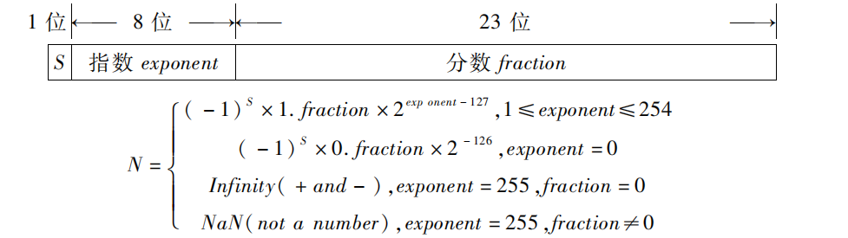
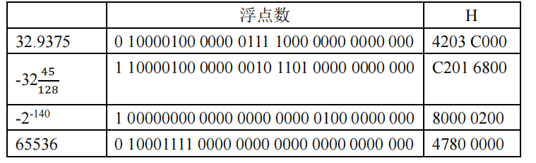
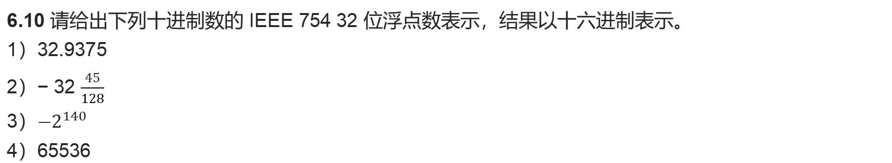
第一次作业
6.10 请给出下列十进制数的 IEEE 754 32 位浮点数表示，结果以十六进制表示。
1）32.9375
2）− 32 $\frac{45}{128}$
3）${−2}^{140}$
4）65536

Slide 18
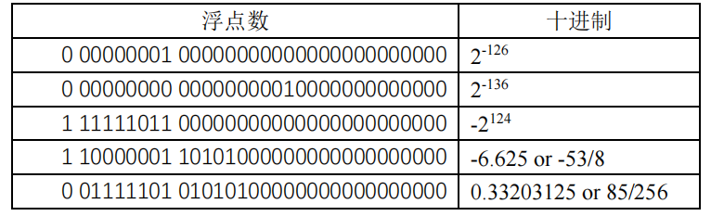
第一次作业
6.11 请给出下列 IEEE 浮点数的十进制数表示：
1）0 00000001 00000000000000000000000
2）0 00000000 00000000010000000000000
3）1 11111011 00000000000000000000000
4）1 10000001 10101000000000000000000
5）0 01111101 01010100000000000000000

Slide 19
第一次作业
6.14 如下代码分别输出哪些内容？
1）printf ("%c\n", 13 + 'A');
2）printf ("%x\n", 130);
答案：1) 输出字母N
2) 输出十六进制数：82
13 + 65 = 78
N
0000 ... 0000 1000 0010
82

Slide 20
第一次作业
6.15 请解释如下代码段的作用。
char nextChar;
int x;
scanf ("%c", &nextChar);
printf ("%d\n", nextChar);
scanf ("%d", &x);
printf ("%c\n", x);
答案： 输入一个字符，输出其 ASCII 的数值；
输入一个整数，输出其作为 ASCII 码代表的字符。

Slide 21
第一次作业
1、 求满足条件 1+2+3+…+n≤2147483647 的最大整数 n，对于如下程序段，请解释：为什
么会出现无限循环？
int n=1, sum=0;
while (sum <= 2147483647)
{
sum+=n;
n++;
}
printf ("n=%d\n", n-1);
答案：n 的值为 65536 时，计算 sum 溢出，sum 小于 0，则循环条件仍然满足，不会跳
出循环。

Slide 22
第一次作业
2、 使用“ printf("%.16f\n", 3.14); ” 语 句 ， 输 出 3.14 的 值 ， 为 什 么 输 出 结 果 是
“3.1400000000000001”，即小数末尾为什么会出现一个 1？提示：IEEE 754 64 位浮点
数标准的分数域为 52 位。
答案：在计算机中，3.14 的二进制表示为 0 10000000000 1001 0001 1110 1011 1000
0101 0001 1110 1011 1000 0101 0001 1111，与 float 类型相比，拥有更高的精度，但是仍
然存在误差。计算到小数点后 16 位的结果是 3.1400000000000001。

Slide 23
02
第二次作业

Slide 24
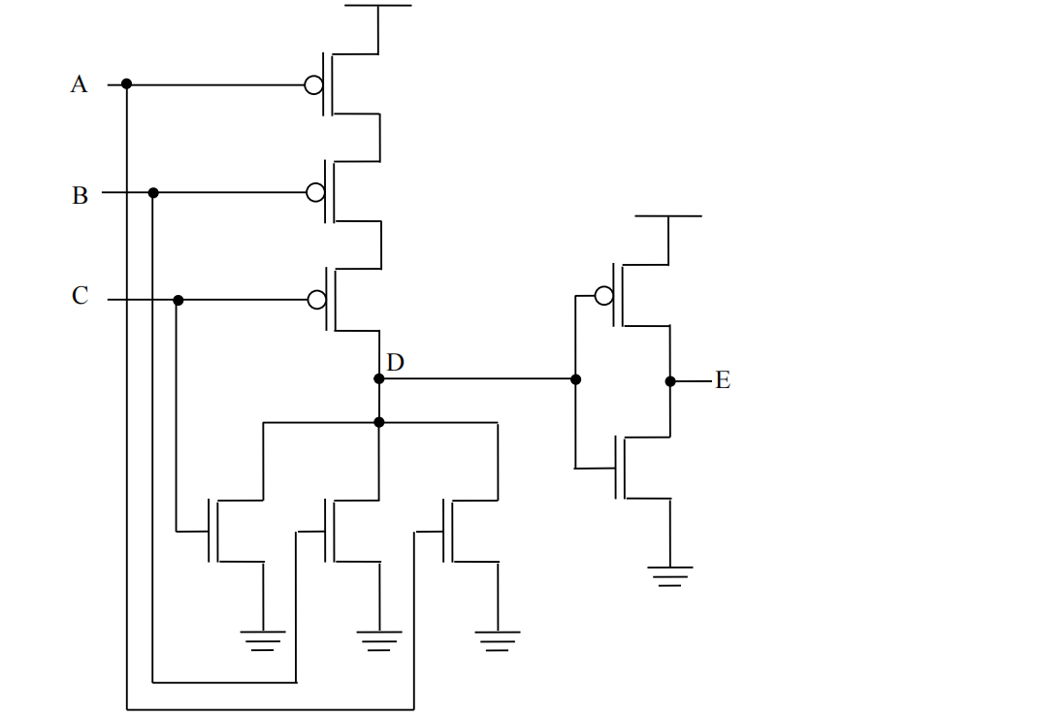
第二次作业
7.1 1）请分别画出三个输入的与门和三个输入的或门的晶体管级电路图。
以或门为例：

Slide 25
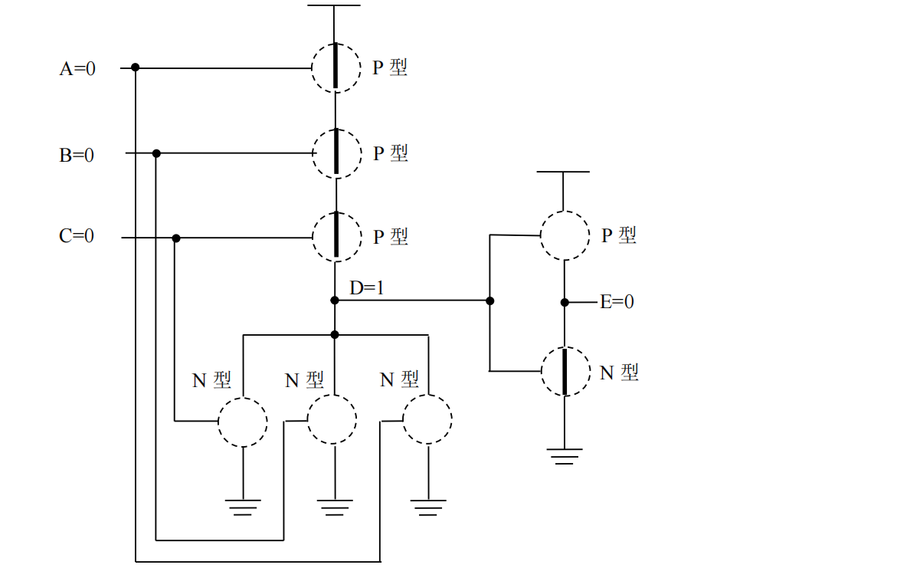
第二次作业
7.1 2）对于如下输入，请分别在其与门和或门晶体管级电路图中标出其表现。
I． A=0, B=0, C=0 ； II． A=0, B=0, C=1； III． A=1, B=1, C=1：
以 A=0,B=0,C=0 为例

Slide 26
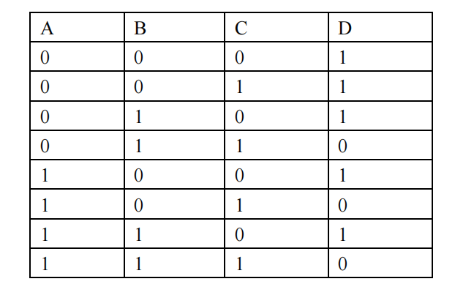
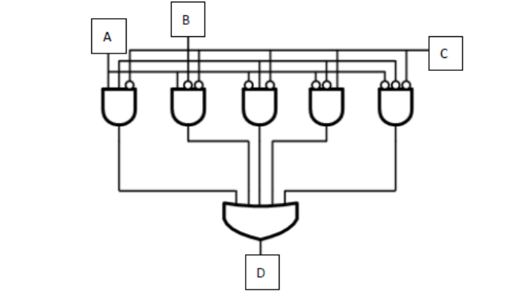
第二次作业
7.2 1）给出下图所示的晶体管级电路的真值表。
2）使用与、或、非门，给出该真值表的门级电路图。

Slide 27
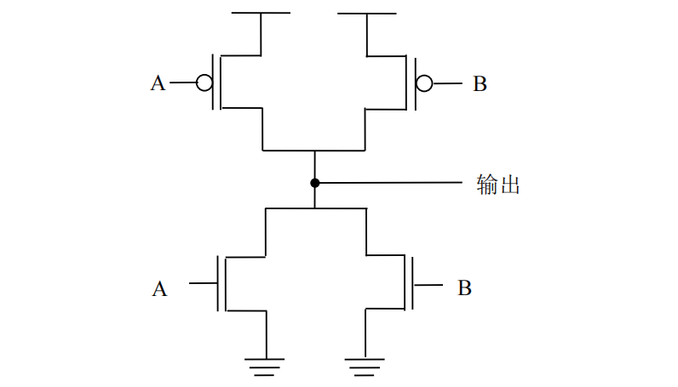
第二次作业
7.3 如下图所示的电路有一个缺陷，请指出该缺陷。
缺陷：若 A=0,B=1 或 A=1,B=0，则同时接到了电源正极和地，出现短路。

Slide 28
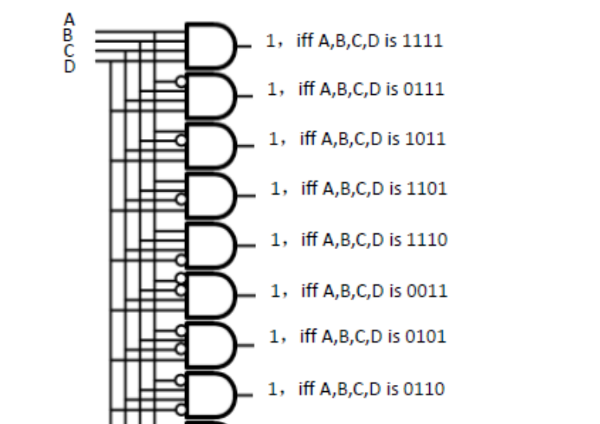
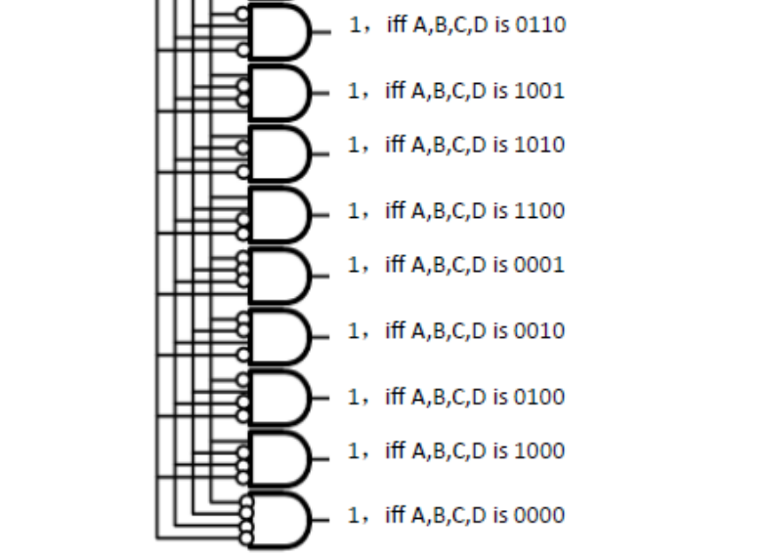
第二次作业
7.4 请画出有 4 个输入的译码器的门极电路图，并注明各输出为 1 的条件。

Slide 29
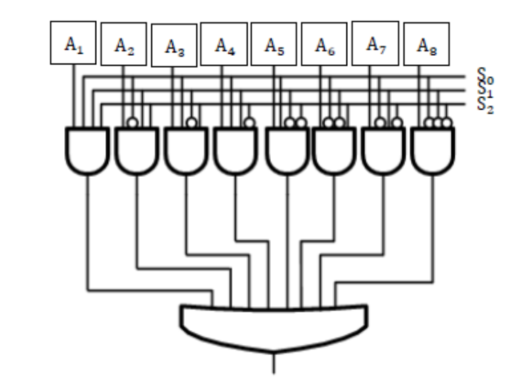
第二次作业
7.5 请画出有 8 个输入的多路选择器的门极电路图。

Slide 30
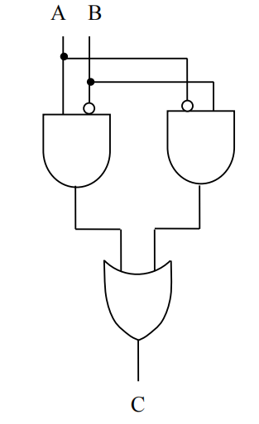
第二次作业
7.6 使用与、或、非门，给出异或函数的门级电路图。

Slide 31
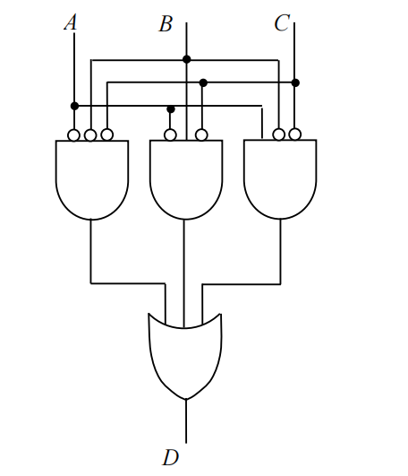
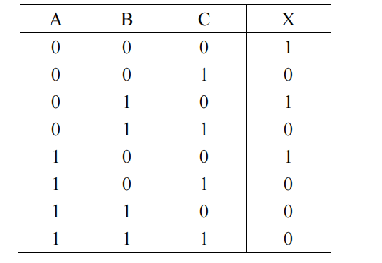
第二次作业
7.7 对于如下真值表，请使用 3.4.4 节给出的算法（可编程逻辑阵列），生成其门级逻辑电路。

Slide 32
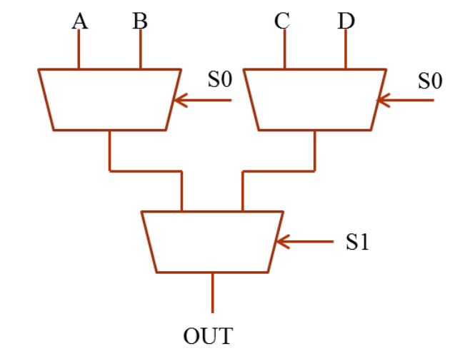
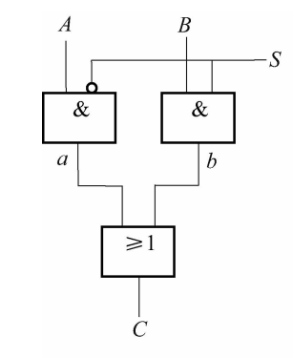
第二次作业
7.8 只使用 2 选 1 的多路选择器，就可以实现 4 选 1 的多路选择器，给出其电路图。

Slide 33
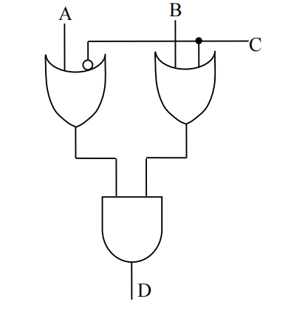
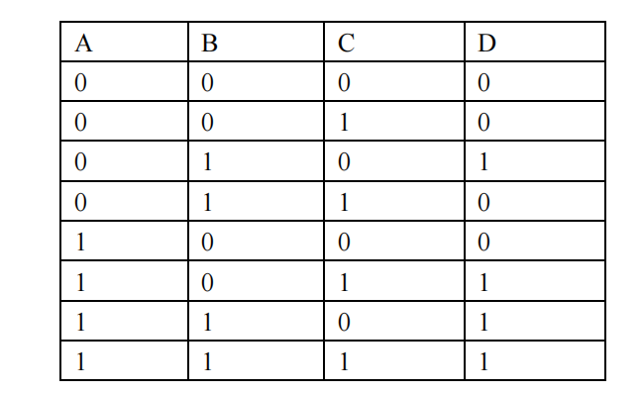
第二次作业
7.9 根据下图所示的逻辑电路图，写出相应的真值表。

Slide 34
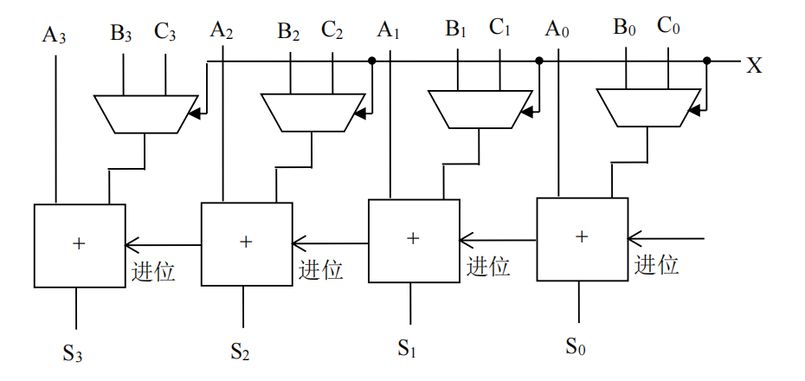
第二次作业
7.10 1）下图中的每个矩形都表示一个全加法器，当 X=0 和 X=1 时，电路的输出分别是什
么？
答：X=0时，S =A +B；X=1时，S =A +C

Slide 35
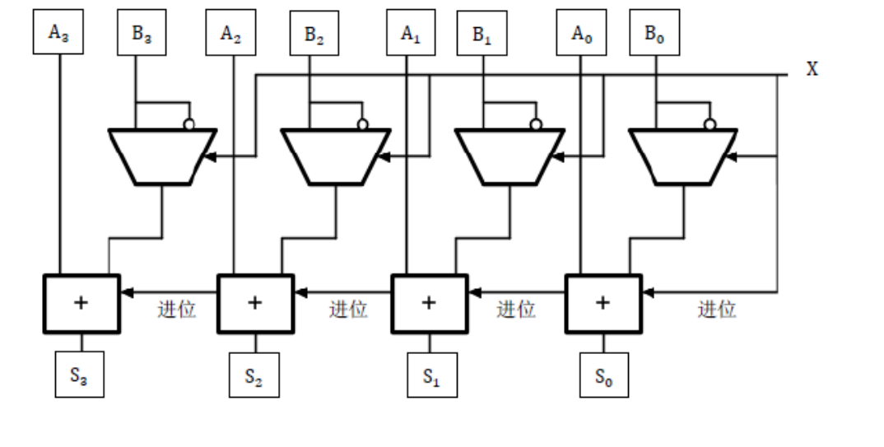
第二次作业
7.10 2）在该电路图的基础上，构建一个可以实现加法/减法运算的逻辑电路图。
答：当 X=0 时，计算 A+B；当 X=1 时，计算 A-B

Slide 36
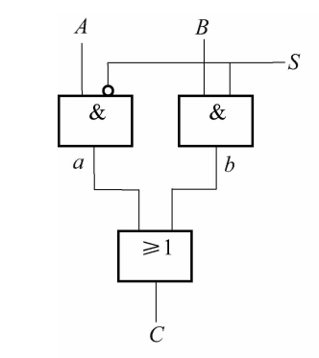
第二次作业
7.11 一个逻辑结构的速度与从输入到达输出，需传递经过的逻辑门的最长路径有关。假设
与、或、非门都被计为一个门延迟，例如，两个输入的译码器的传递延迟等于 2（参照图 7.10）
，这是因为有些输出需经过两个门的传递。
1）两个输入的多路选择器的传递延迟是多少（参照图 7.11）？
答：3

Slide 37
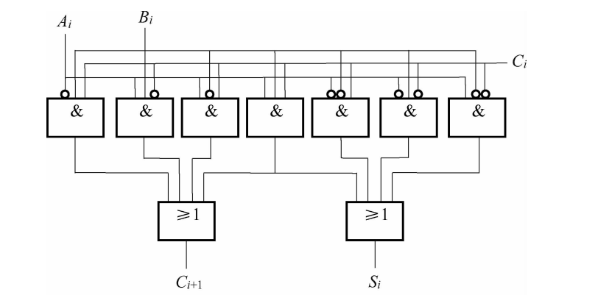
第二次作业
7.11 2）1 位的全加法器的传递延迟是多少（参照图 7.13(b)）？
答：3

Slide 38
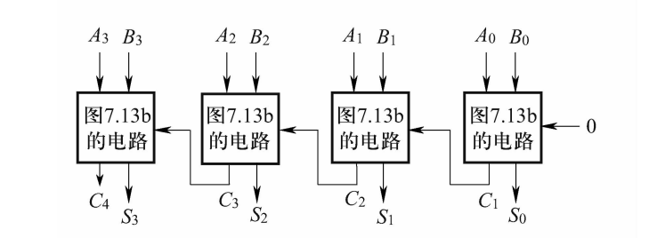
第二次作业
7.11 3）4 位的全加法器的传递延迟是多少（参照图 7.13(c)）？
答：4 * 3 = 12

Slide 39
第二次作业
7.11 4）32 位的全加法器的传递延迟是多少？
4) 答：32 * 3 = 96

Slide 40
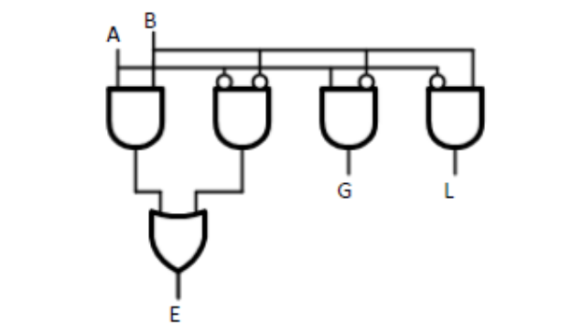
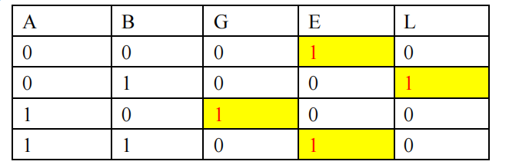
第二次作业
7.12 设计一个 1 位的比较器，该比较器电路有两个 1 位的输入 A 和 B，有 3 个 1 位的输出
G（greater，大于）、E（equal，等于）和 L（less，小于）。当 A > B 时，G 为 1，否则，
G 为 0；当 A = B 时，E 为 1，否则，E 为 0；当 A < B 时，L 为 1，否则，L 为 0。
1）给出此 1 位比较器的真值表。
2）使用与、或、非门实现此比较器电路

Slide 41
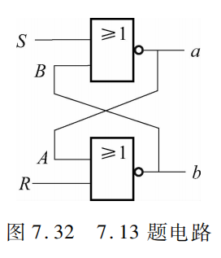
第二次作业
7.13 参照下图，回答问题
1）当 S 和 R 都为 0 时，此逻辑电路的输出是什么？
答：A=0/a=0 时 B=1/b=1, A=1/a=1 时 b=0/B=0，
即 a 的值可以为 0，也可以为 1；
2）如果 S 从 0 转换到 1，输出是什么？
答：a 的值为 0，b 为 1；
3）此逻辑电路是存储元件吗？
答：是

Slide 42
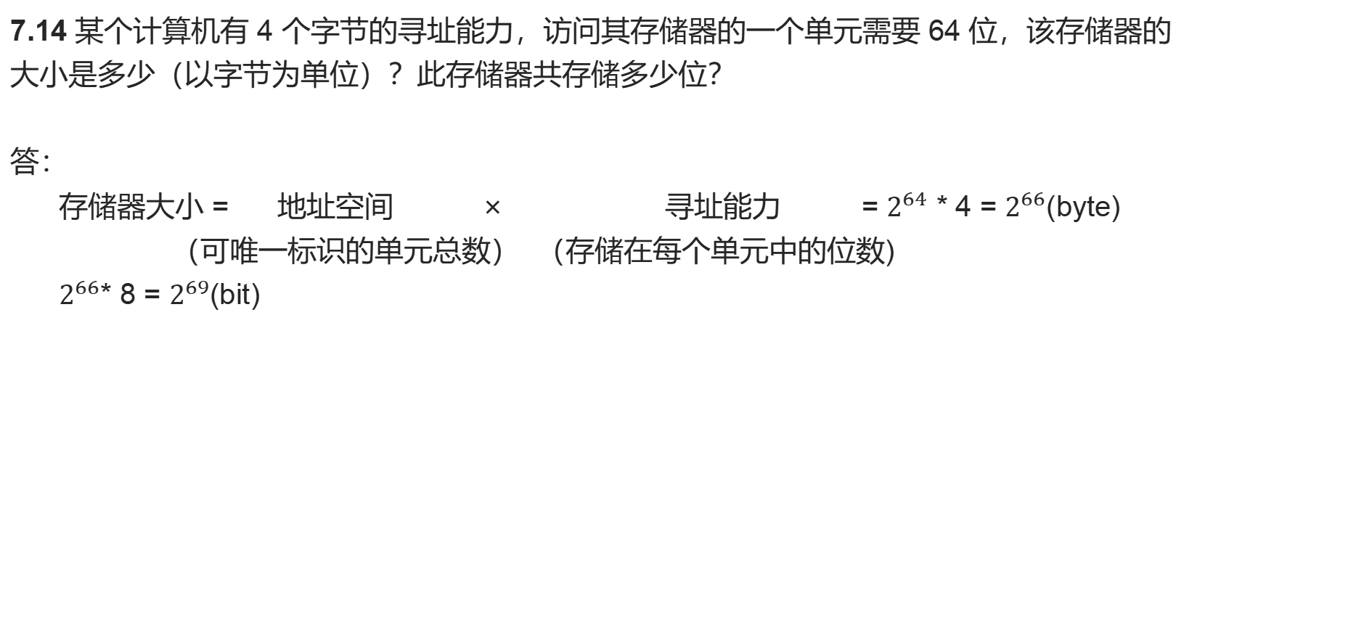
第二次作业
7.14 某个计算机有 4 个字节的寻址能力，访问其存储器的一个单元需要 64 位，该存储器的
大小是多少（以字节为单位）？此存储器共存储多少位？
答：
存储器大小 = 地址空间 × 寻址能力 = $2^{64}$ * 4 = $2^{66}$(byte)
（可唯一标识的单元总数） （存储在每个单元中的位数)
$2^{66}$* 8 = $2^{69}$(bit)

Slide 43
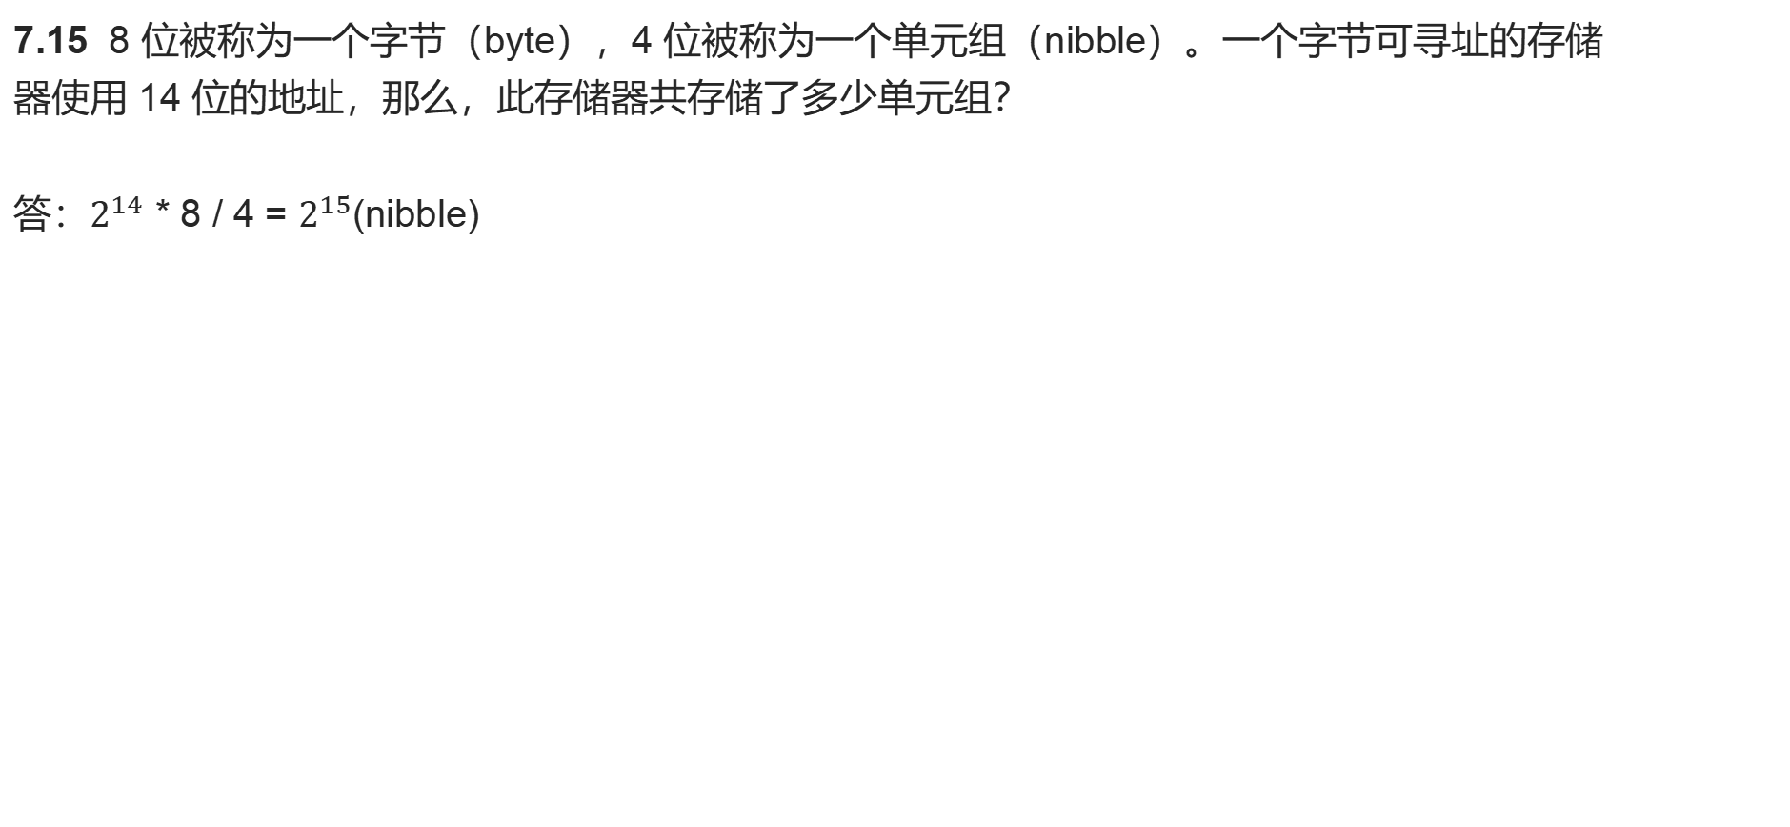
第二次作业
7.15 8 位被称为一个字节（byte），4 位被称为一个单元组（nibble）。一个字节可寻址的存储
器使用 14 位的地址，那么，此存储器共存储了多少单元组？
答：$2^{14}$ * 8 / 4 = $2^{15}$(nibble)

Slide 44
第二次作业
7.16 对于图 7.18所示的 4×2 位大小的存储器，回答以下问题：
1）如果向单元 3 存储数值，A[1:0]和 WE 必须被设置为什么值？
2）如果将此存储器的单元数目从 4 增长到 10，需要多少条地址线？存储器的寻址能力
是否发生变化？
1) 答：A[1:0]必须被设置为 11，WE 必须被设置为 1。
2) 答：需要 4 条地址线，存储器的寻址能力不变。

Slide 45
03
第三次作业

Slide 46
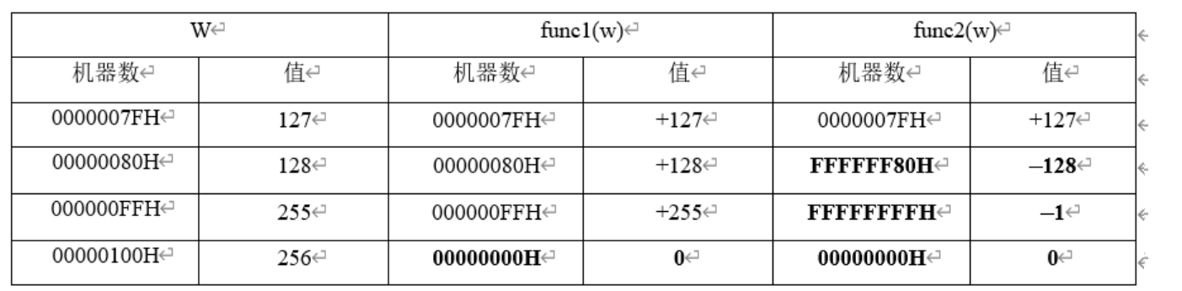
第三次作业
1. 考虑如下C语言程序代码：
int func1(unsigned word)
{
return (int) ((word << 24) >> 24);
}
int func2 (unsigned word)
{
return ((int) word << 24) >> 24;
}
假设在一个32位机器上执行这些函数，该机器使用二进制补码表示带符号整数。
无符号数采用逻辑移位，带符号整数采用算数移位。请填写下表缺失部分并说明函数func1和func2的功能。

Slide 47
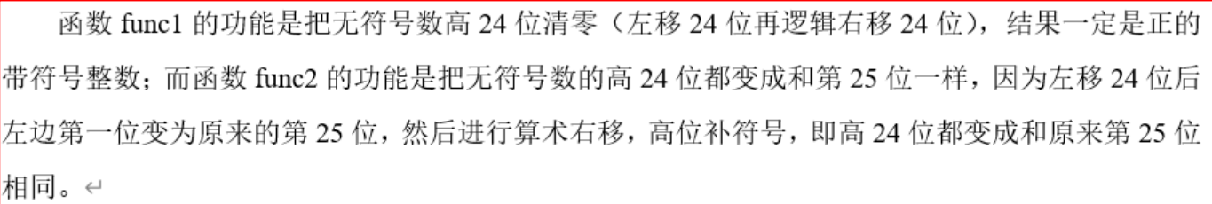
第三次作业
1. 考虑如下C语言程序代码：
int func1(unsigned word)
{
return (int) ((word << 24) >> 24);
}
int func2 (unsigned word)
{
return ((int) word << 24) >> 24;
}
假设在一个32位机器上执行这些函数，该机器使用二进制补码表示带符号整数。
无符号数采用逻辑移位，带符号整数采用算数移位。请填写下表缺失部分并说明函数func1和func2的功能。

Slide 48
第三次作业
2. 以下是两段C语言代码，函数arith()是直接用C语言写得，而optarith()是对函数arith()以某个确定的M和N编译生成的机器代码反
编译生成的，根据optarith()，可以推断函数arith()中M和N的值各是多少？
#define M
#define N
int arith (int x, int y)
{
int result = 0;
result = x*M + y/N;
return result;
}
int optarith (int x, int y)
{
int t = x;
x << = 4;
x - = t;
if (y < 0) y + = 3;
y >> = 2;
return x + y;
}
x * M + y / N
x = x << 4 = x * 16
x = 16x - x = x * 15
y = y >> 2 = y / 4
M=15
N = 4

Slide 49
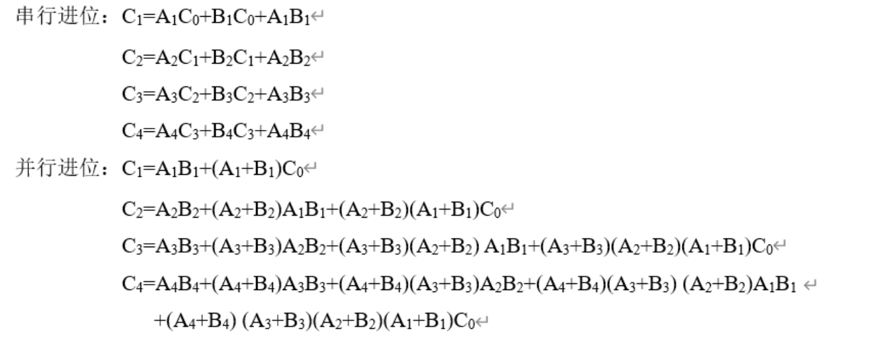
第三次作业
3. 设A4~A1和B4~B1分别是4位加法器的两组输入，C0为低位来的进位。
当加法器分别采用串行进位和先行进位时，写出4个进位C4、C3、C2、C1的逻辑表达式。

Slide 50
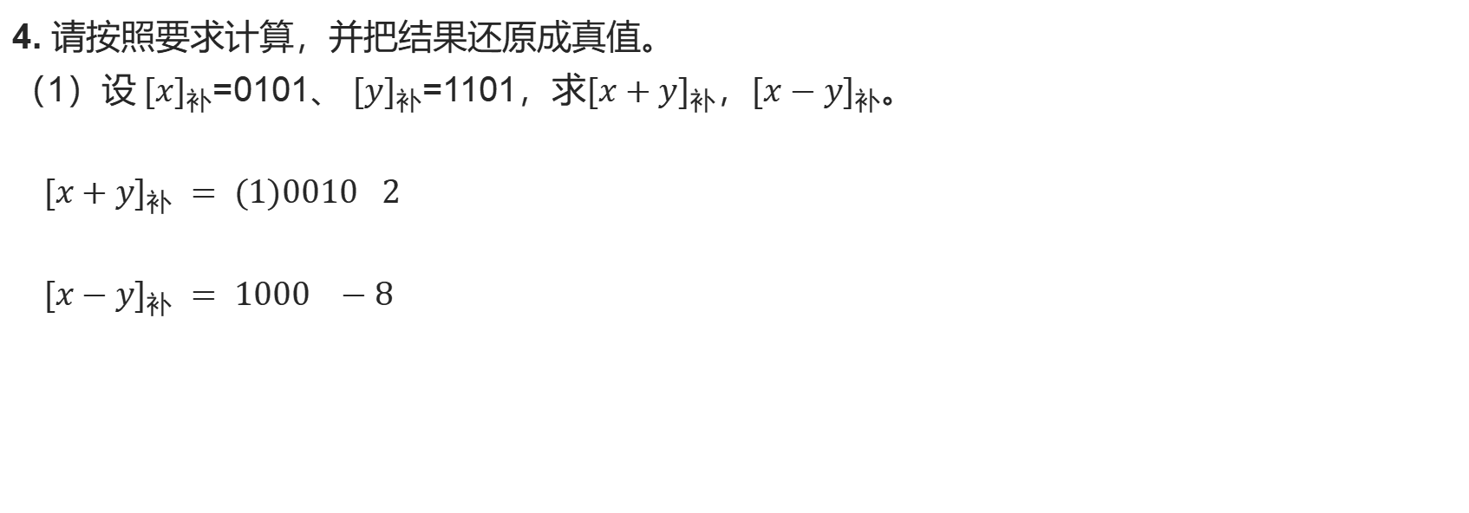
第三次作业
4. 请按照要求计算，并把结果还原成真值。
（1）设${ [x]}_{补}$=0101、${ [y]}_{补}$=1101，求${[x+y]}_{补}$，${[x−y]}_{补}$。
$${ [x+y]}_{补} = (1)0010 2$$
$${ [x−y]}_{补} = 1000 −8$$

Slide 51
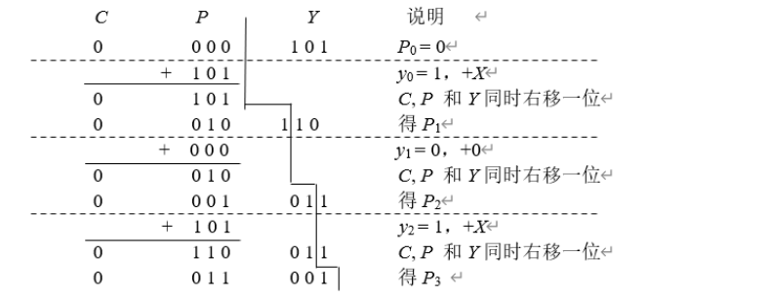
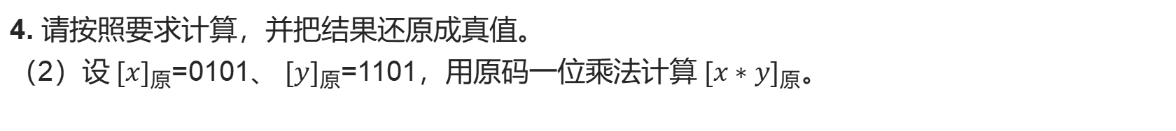
原码乘法的运算方法
第三次作业
符号单独运算：直接异或
绝对值相乘：仅需考虑数值部分的计算
4. 请按照要求计算，并把结果还原成真值。
（2）设${ [x]}_{原}$=0101、${ [y]}_{原}$=1101，用原码一位乘法计算${ [x∗y]}_{原}$。
符号位为1， 因此${ [x∗y]}_{原}$= 10011001，真值为-25

Slide 52
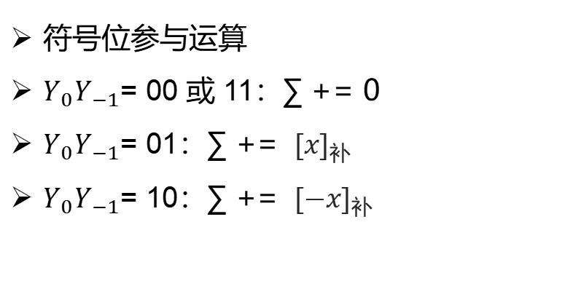
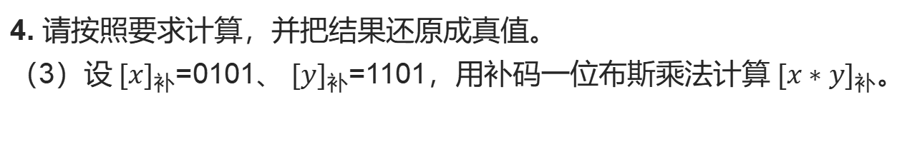
第三次作业
4. 请按照要求计算，并把结果还原成真值。
（3）设${ [x]}_{补}$=0101、${ [y]}_{补}$=1101，用补码一位布斯乘法计算${ [x∗y]}_{补}$。
开始
符号位参与运算
$Y_{0}Y_{−1}$= 00 或 11：∑ += 0
$Y_{0}Y_{−1}$= 01：∑ += ${ [x]}_{补}$
$Y_{0}Y_{−1}$= 10：∑ += ${ [−x]}_{补}$
i=0,∑=0,Y₋₁=0
01
10
Y₀,Y₋₁=?
00或11
∑+=[X]_{补}
∑+=0
∑+=[−X]_{补}
因此${ [x∗y]}_{补}$= 11110001，真值为-15
结束
Y
i==n
N
∑、[Y]_{补}右移一位
i=i+1

